Slide 1
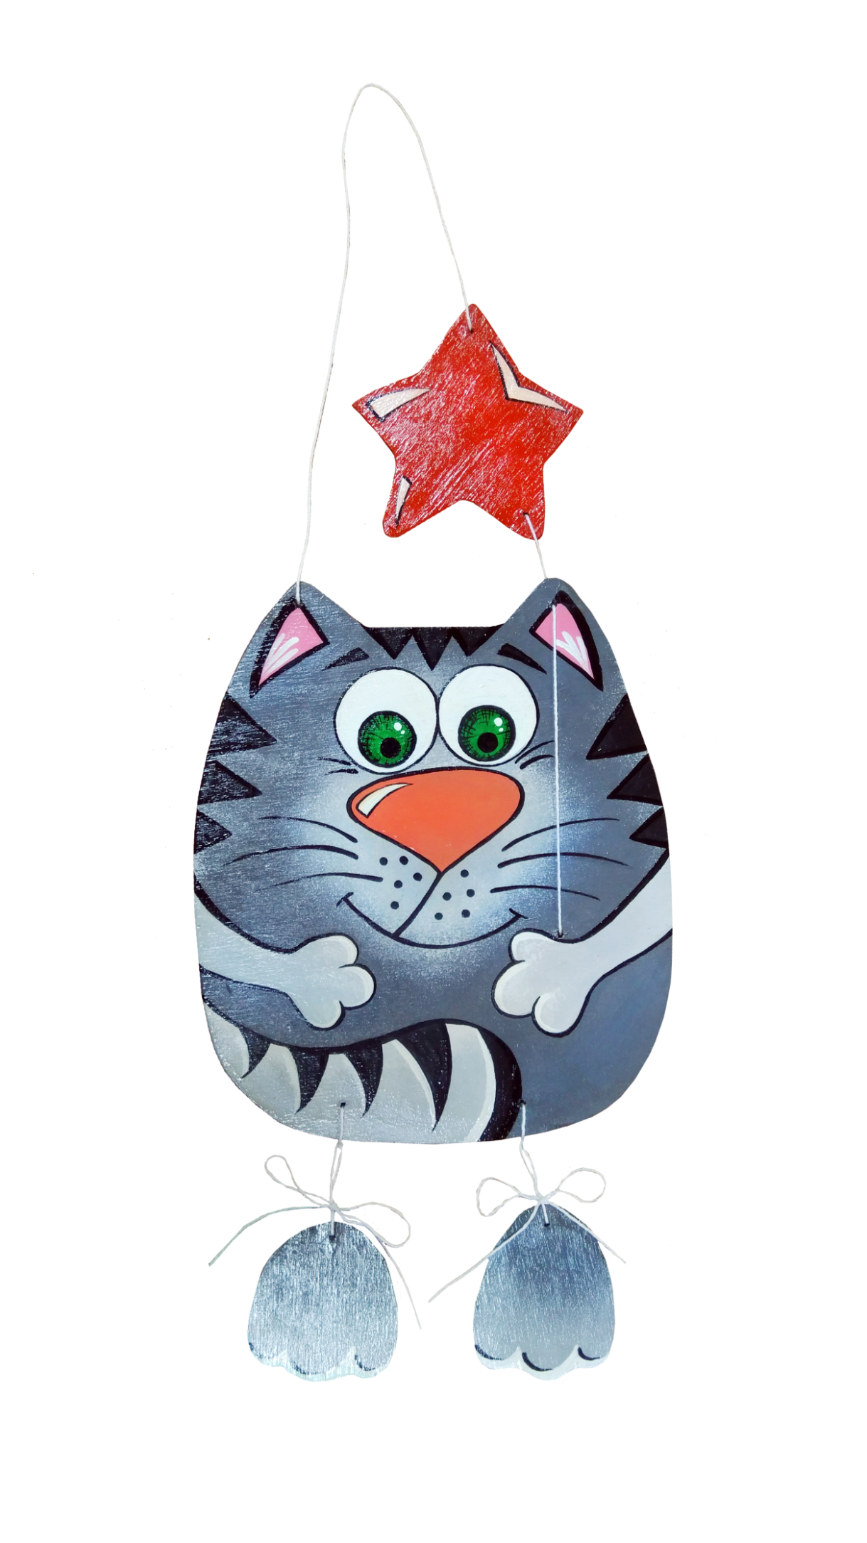
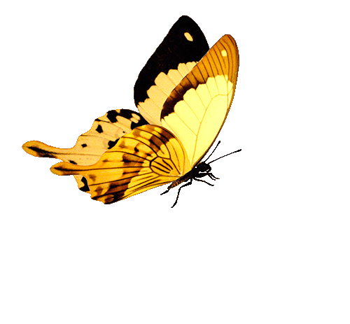
Панно «КОТ»
Декоративная
обработка дерева
Середа Екатерина Геннадиевна
педагог дополнительного образования
МБУ ДО «Центр детского творчества»
г.Новороссийск

Slide 2
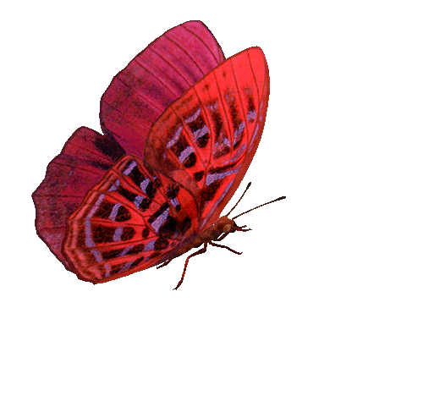
Материал для работы:
Фанера 4мм.;
Электролобзик (пилки для резной резки);
Сверло (возможно сверло для моделирования 0,3мм.);
Наждачная бумага;
Картон;
Ножницы;
Карандаш;
Копировальная бумага;
Краски: гуашь и акрил;
Клей ПВА и супер клей;
Кисти 2 размеров - №2 и № 8;
Губка (кухонная – для тонировки);
Нитки Ирис белые (вязальные);
Лак бесцветный + кисть под лак.

Slide 3
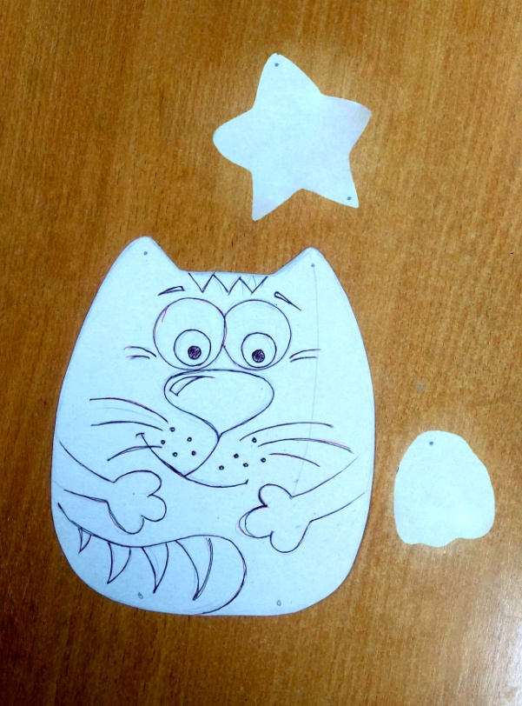
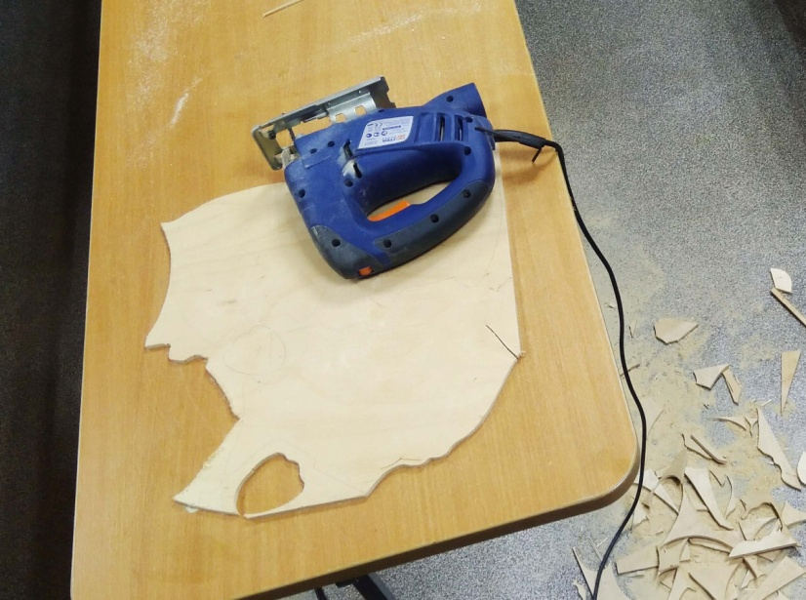
Ход работы:
Начинаем работу с зарисовки эскиза на картоне (вырезаем его в реальном размере) и переносим его на фанеру.
Электролобзиком выпилить детали панно (учащиеся работают с ручным лобзиком) Действуем аккуратно помним о технике безопасности, так как это электрический инструмент и очень опасен при неправильном использовании.
Совет: В работе не должно быть мелких и узких деталей, они сложны в выпиливание, так что делаем их максимально крупными и не мельчим.

Slide 4
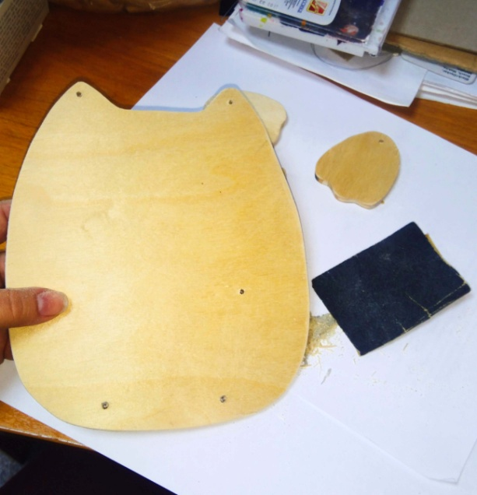
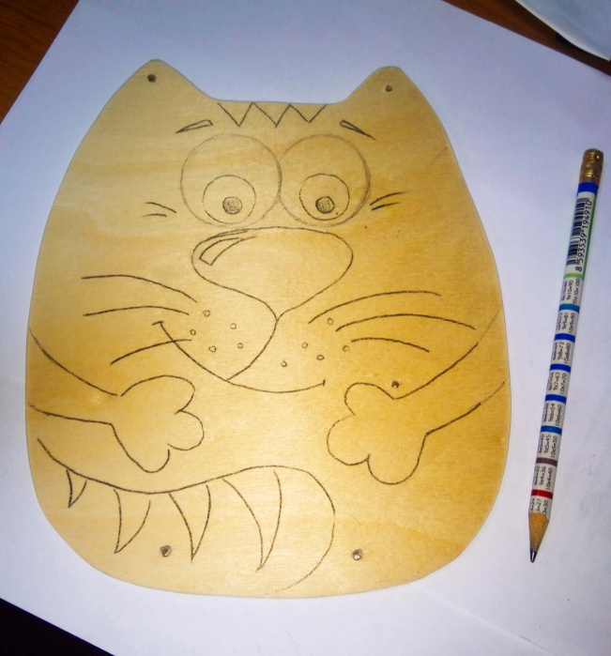
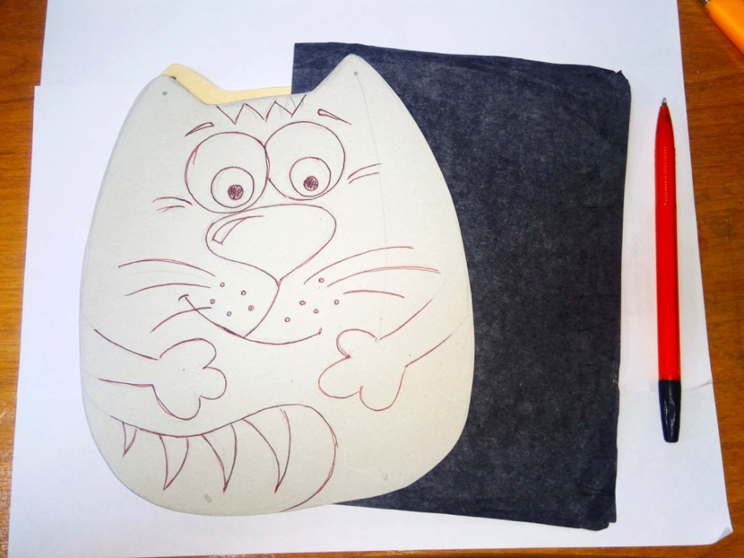
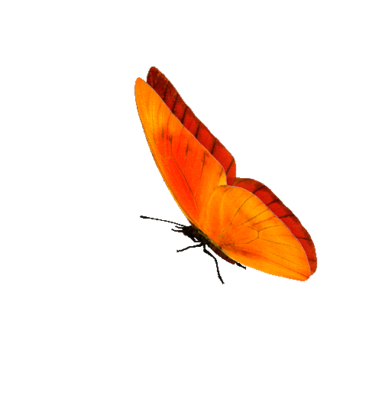
Отмечаем места для отверстий и просверливаем их. Затем всё детали панно зашкуриваем, чтобы не было заусениц , о которые можно поранится.
При помощи копировальной бумаги перенести с трафарета изображение на выпиленные заготовки из фанеры.

Slide 5
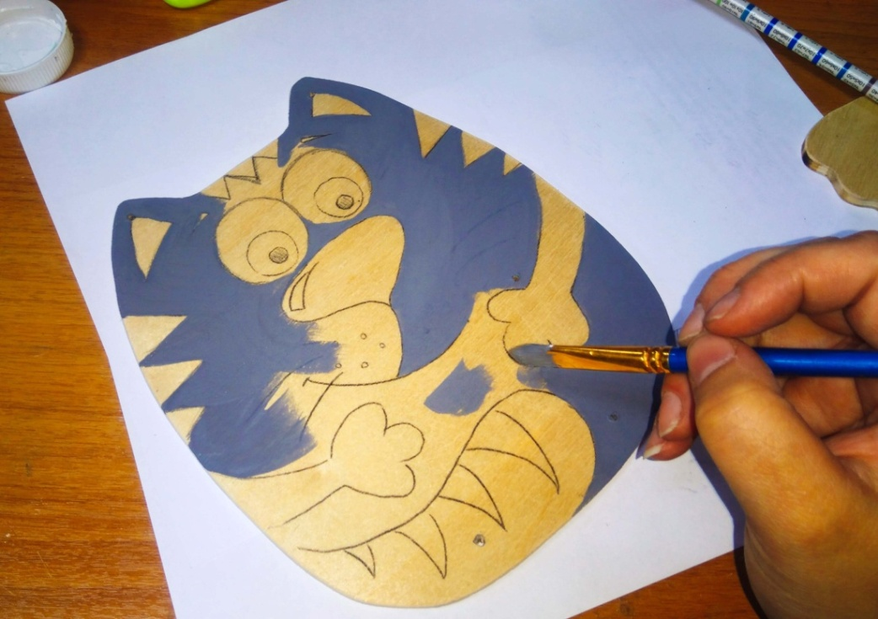
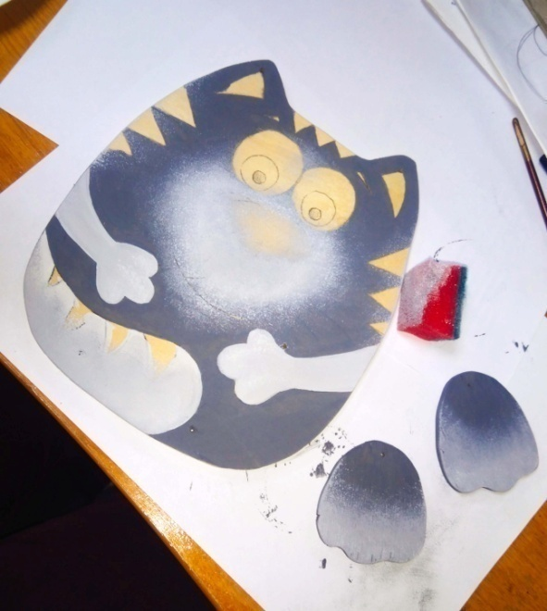
Подготавливаем гуашь для раскрашивания кота, смешиваем ее с ПВА – это необходимо для того, что бы мы в дальнейшем могли покрыть лаком нашу работу и не размазать краску.
Прокрашиваем все панно, не забываем про ножки, которые отдельно. При помощи губки осветляем мордочку и кончики лап, нанося белую краску аккуратными тычками. Шар в виде звезды покрываем красным.

Slide 6
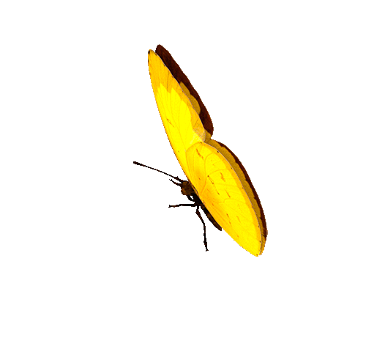
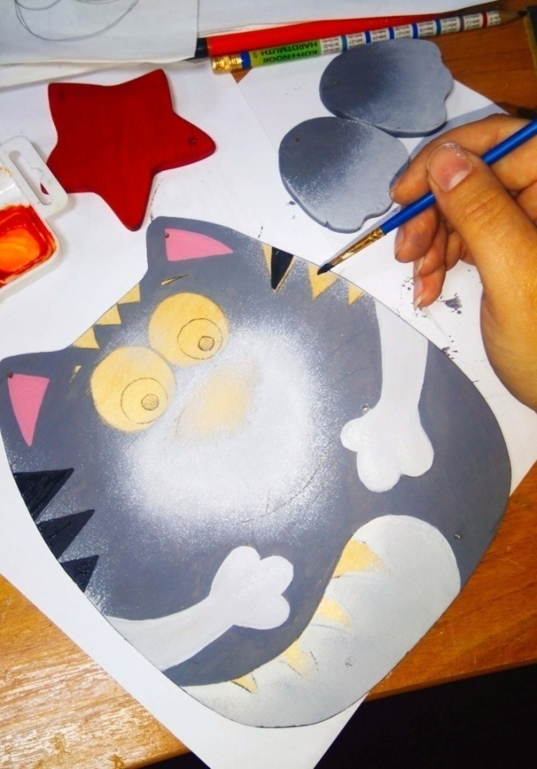
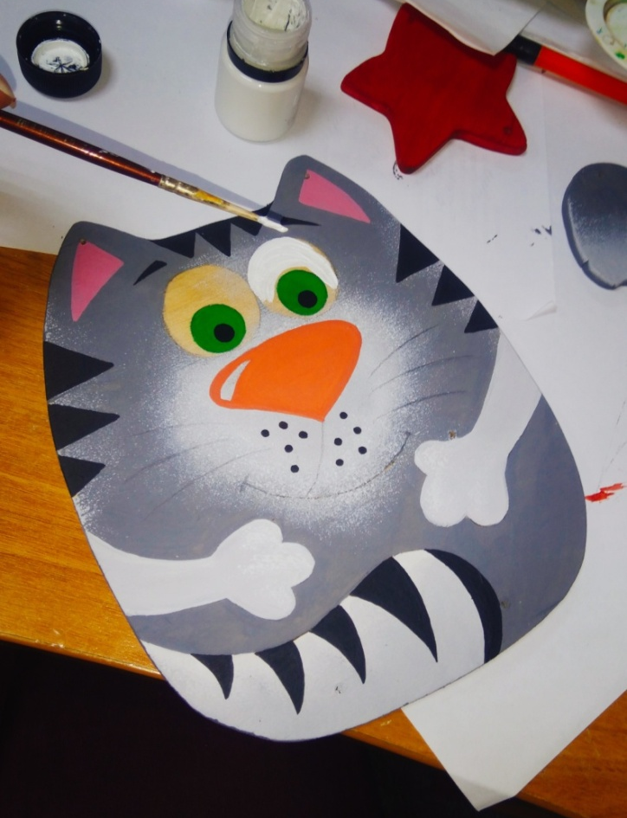
Далее раскрашиваем второстепенные части панно: хвост, лапки, полосы, прорисовываем глазки, внутренние части ушей, носик.
Последним этапом в раскрашивании, будет обведение всего панно черным акрилом. Это придаст ем выразительность.

Slide 7
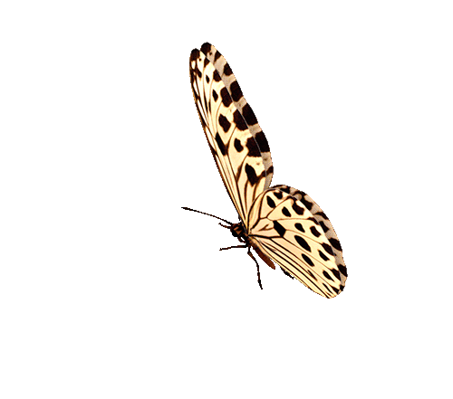
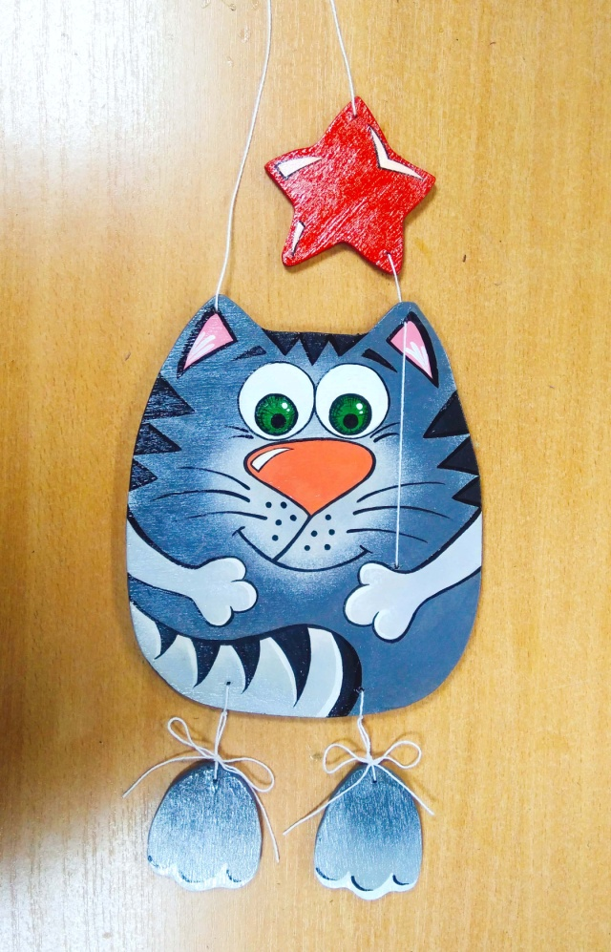
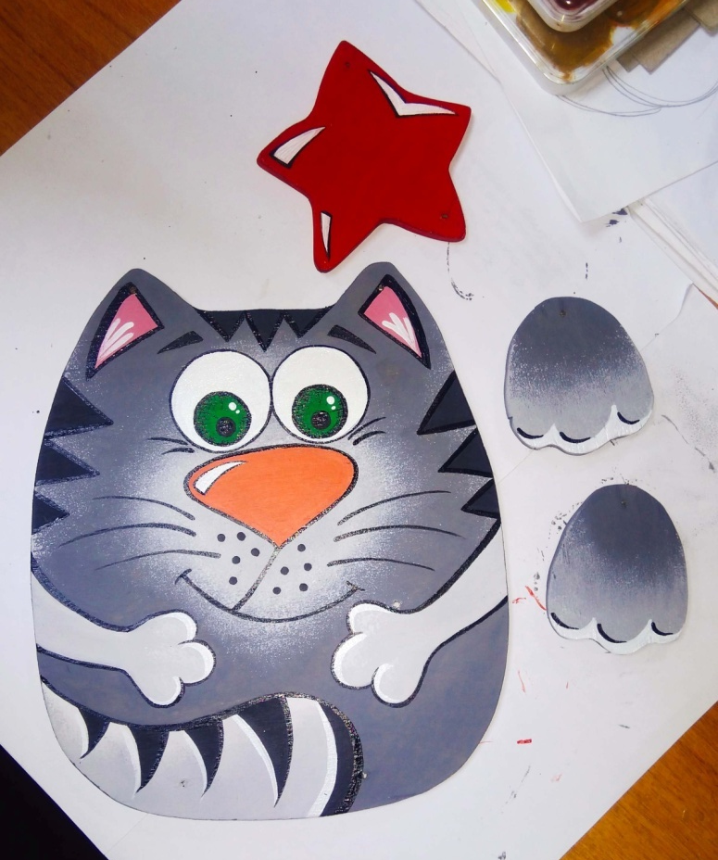
После раскрашивания все панно необходимо покрыть лаком, таким образом оно прослужит намного дольше и ему не страшна коррозия.
Когда высохнет лак скрепляем детали плотной ниткой (белый «Ирис»), слегка проклеиваем узлы спер клеем для надежности.

Slide 8
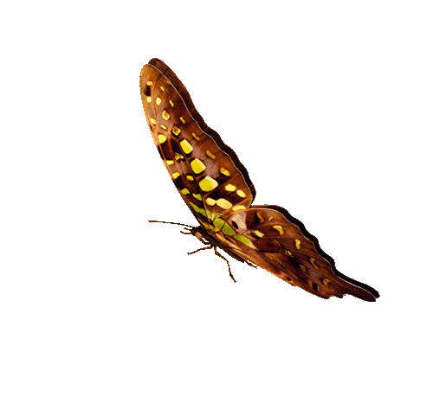
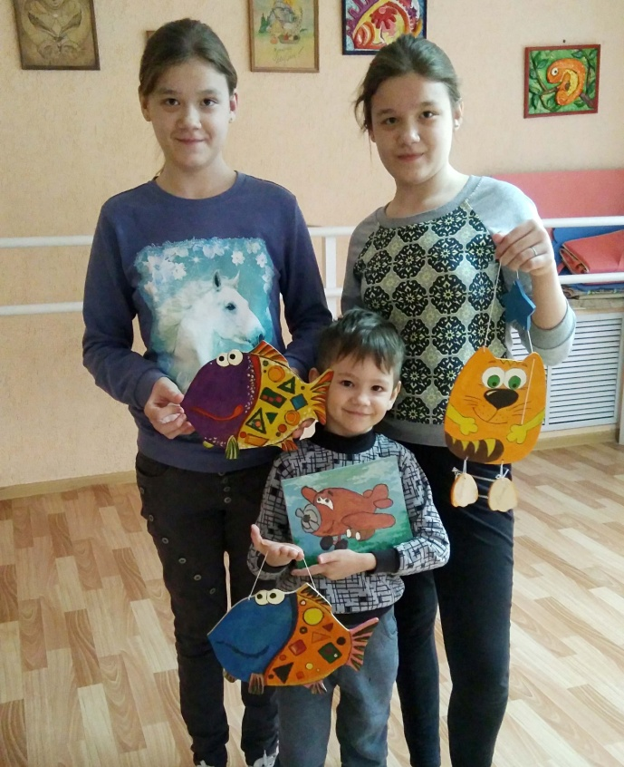
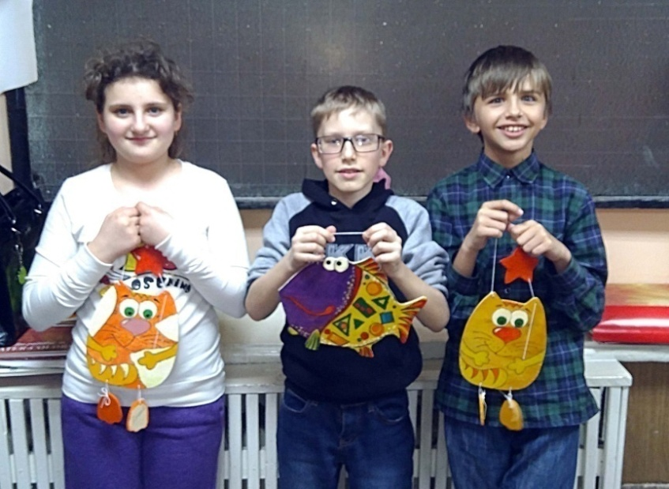
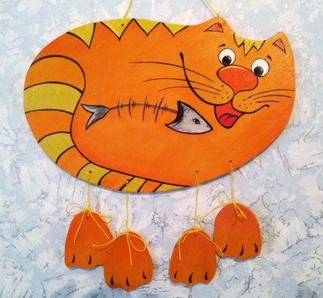
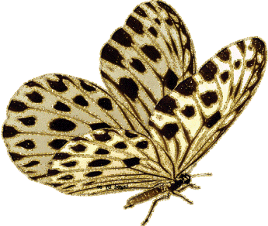
Вот наша работа и готова!
Таким образом из самых просты и привычных материалов можно изготовить весьма необычный подарок.
Данная поделка была выполнена с учащимися объединения «Начальное техническое моделирование» на 23 февраля папам и дедушкам. В работе дети использовали ручной лобзик.
2018г.
Творчество имеет
безграничные
возможности ☺

